Slide 1
2015 Eylül Ayı İhracat Rakamları
Basın Açıklaması
1 Ekim 2015
Adana

Slide 2
2015 EYLÜL AYI
İHRACAT RAKAMLARI (’000 $)
EYLÜL
SEKTÖRLER | 2014 | 2015 | Değ. (%) | Pay (15)(%)
I. TARIM | 1.901.081 | 1.563.727 | -17,7 | 14,7
A. BİTKİSEL ÜRÜNLER | 1.319.809 | 1.123.404 | -14,9 | 10,6
B. HAYVANSAL ÜRÜNLER | 192.427 | 127.376 | -33,8 | 1,2
C. AĞAÇ VE ORMAN ÜRÜNLERİ | 388.845 | 312.947 | -19,5 | 2,9
II. SANAYİ | 10.952.232 | 8.764.163 | -20,0 | 82,6
A. TARIMA DAYALI İŞLENMİŞ ÜRÜNLER | 1.224.404 | 933.088 | -23,8 | 8,8
B. KİMYEVİ MADDELER VE MAM. | 1.504.039 | 1.096.789 | -27,1 | 10,3
C. SANAYİ MAMULLERİ | 8.223.789 | 6.734.286 | -18,1 | 63,4
III. MADENCİLİK | 386.344 | 285.661 | -26,1 | 2,7
T O P L A M | 13.239.656 | 10.613.551 | -19,8 | 100,0

Slide 3
2015 EYLÜL AYI
ANA SEKTÖRLERİN KIRILIMLARI

Slide 4
2015 OCAK- EYLÜL DÖNEMİ
İHRACAT RAKAMLARI (‘000 $)
OCAK – EYLÜL
SEKTÖRLER | 2014 | 2015 | Değ. (%) | Pay (15)(%)
I. TARIM | 15.973.200 | 14.708.312 | -7,9 | 13,8
A. BİTKİSEL ÜRÜNLER | 10.902.717 | 10.346.374 | -5,1 | 9,7
B. HAYVANSAL ÜRÜNLER | 1.690.908 | 1.340.004 | -20,8 | 1,3
C. AĞAÇ VE ORMAN ÜRÜNLERİ | 3.379.575 | 3.021.933 | -10,6 | 2,8
II. SANAYİ | 93.205.111 | 80.835.452 | -13,3 | 76,1
A. TARIMA DAYALI İŞLENMİŞ ÜRÜNLER | 9.825.468 | 8.517.211 | -13,3 | 8,0
B. KİMYEVİ MADDELER VE MAM. | 13.385.125 | 11.555.028 | -13,7 | 10,9
C. SANAYİ MAMULLERİ | 69.994.518 | 60.763.214 | -13,2 | 57,2
III. MADENCİLİK | 3.544.784 | 2.984.131 | -15,8 | 2,8
T O P L A M (TİM) | 112.723.095 | 98.527.894 | -12,6 | 92,7
İhracatçı Birlikleri Kaydından Muaf İhracat* | 5.315.349 | 7.759.619 | 46,0 | 7,3
T O P L A M (TÜİK+TİM)* | 118.038.444 | 106.287.513 | -10,0 | 100,0
* Ocak-Ağustos ayları için TÜİK, Eylül ayı için sadece TİM mal ihracatı verileri kullanılmıştır.

Slide 5
SON 12 AYLIK DÖNEMDE
İHRACAT RAKAMLARI (‘000 $)
SON 12 AYLIK
SEKTÖRLER | 2013/2014 | 2014/2015 | Değ. (%) | Pay (15)(%)
I. TARIM | 22.246.332 | 21.211.456 | -4,7 | 14,6
A. BİTKİSEL ÜRÜNLER | 15.370.405 | 15.127.285 | -1,6 | 10,4
B. HAYVANSAL ÜRÜNLER | 2.241.785 | 1.923.683 | -14,2 | 1,3
C. AĞAÇ VE ORMAN ÜRÜNLERİ | 4.634.142 | 4.160.488 | -10,2 | 2,9
II. SANAYİ | 124.249.685 | 111.665.776 | -10,1 | 76,7
A. TARIMA DAYALI İŞLENMİŞ ÜRÜNLER | 13.193.626 | 11.784.302 | -10,7 | 8,1
B. KİMYEVİ MADDELER VE MAM. | 17.943.705 | 15.948.988 | -11,1 | 11,0
C. SANAYİ MAMULLERİ | 93.112.354 | 83.932.486 | -9,9 | 57,7
III. MADENCİLİK | 4.789.384 | 4.080.888 | -14,8 | 2,8
T O P L A M (TİM) | 151.285.401 | 136.958.120 | -9,5 | 94,1
İhracatçı Birlikleri Kaydından Muaf İhracat* | 6.182.832 | 8.557.643 | 38,4 | 5,9
T O P L A M (TÜİK+TİM)* | 157.468.233 | 145.515.763 | -7,6 | 100,0
* Son 12 aylık dönemde 11 ay için TUİK, son ay için sadece TİM mal ihracatı verileri kullanılmıştır.

Slide 6
2015 – EYLÜL AYINDA EN FAZLA
İHRACAT YAPAN İLK 5 SEKTÖR (‘000 $)
 | SEKTÖRLER | 2014 | 2015 | Değ. (%) | Pay (%)
1 | Otomotiv Endüstrisi | 1.958.553 | 1.875.320 | -4,2 | 17,7
2 | Hazırgiyim ve Konfeksiyon | 1.664.539 | 1.392.239 | -16,4 | 13,1
3 | Kimyevi Maddeler ve Mamulleri | 1.504.039 | 1.096.789 | -27,1 | 10,3
4 | Elektrik-Elektronik Mak.ve Hiz. | 1.086.116 | 862.507 | -20,6 | 8,1
5 | Çelik | 1.084.684 | 762.290 | -29,7 | 7,2
 | T O P L A M (TİM) | 13.239.656 | 10.613.551 | -19,8 | 100,0

Slide 7
2015 – EYLÜL AYINDA EN FAZLA
İHRACAT YAPILAN İLK 10 ÜLKE (‘000 $)
 | ÜLKE | 2014 | 2015 | Değ. (%)
1 | ALMANYA | 1.289.979 | 1.103.859 | -14,4
2 | İNGİLTERE | 884.873 | 785.819 | -11,2
3 | IRAK | 873.994 | 591.464 | -32,3
4 | İTALYA | 581.675 | 569.486 | -2,1
5 | ABD | 580.106 | 533.127 | -8,1
6 | FRANSA | 539.287 | 476.857 | -11,6
7 | İSPANYA | 427.089 | 383.070 | -10,3
8 | RUSYA | 531.837 | 276.494 | -48,0
9 | ROMANYA | 275.792 | 273.609 | -0,8
10 | BAE | 225.282 | 248.953 | 10,5
 | T O P L A M (TİM) | 13.239.656 | 10.613.551 | -19,8

Slide 8
2015 – EYLÜL AYINDA EN FAZLA
İHRACAT YAPILAN İLK 10 ÜLKE (% Değ.)
2. İngiltere -%11
1. Almanya -%14
8. Rusya
-%48
5. ABD
-%8
7. İspanya -%10
6. Fransa
-%12
9.Romanya
-%1
4. İtalya
-%2
3. Irak
-%32
10. BEA
%11

Slide 9
2015 EYLÜL AYINDA EN FAZLA
İHRACAT YAPILAN İLK 5 ÜLKE GRUBU (‘000 $)
 | ÜLKE GRUBU | 2014 | 2015 | Değ. (%)
1 | Avrupa Birliği Ülkeleri | 5.874.758 | 5.228.322 | -11,0
2 | Orta Doğu Ülkeleri | 2.485.012 | 1.872.446 | -24,7
3 | Afrika Ülkeleri | 1.208.259 | 902.163 | -25,3
4 | Bağımsız Devletler Topluluğu | 1.610.659 | 893.753 | -44,5
5 | Kuzey Amerika | 659.086 | 614.905 | -6,7
 | T O P L A M (TİM) | 13.239.656 | 10.613.551 | -19,8

Slide 10
2015 – EYLÜL AYINDA
EN ÇOK İHRACAT GERÇEKLEŞTİREN İLK 10 İL (‘000 $)
 | İL | 2014 | 2015 | Değ.(%)
1 | İSTANBUL | 5.986.332 | 4.661.518 | -22,1
2 | BURSA | 1.139.093 | 965.996 | -15,2
3 | KOCAELI | 1.079.705 | 859.435 | -20,4
4 | İZMIR | 759.432 | 611.647 | -19,5
5 | ANKARA | 637.281 | 530.801 | -16,7
6 | GAZIANTEP | 619.470 | 513.563 | -17,1
7 | MANISA | 397.006 | 370.140 | -6,8
8 | SAKARYA | 227.889 | 195.523 | -14,2
9 | DENIZLI | 245.479 | 193.153 | -21,3
10 | HATAY | 202.955 | 141.452 | -30,3
 | T O P L A M (TİM) | 13.239.656 | 10.613.551 | -19,8

Slide 11
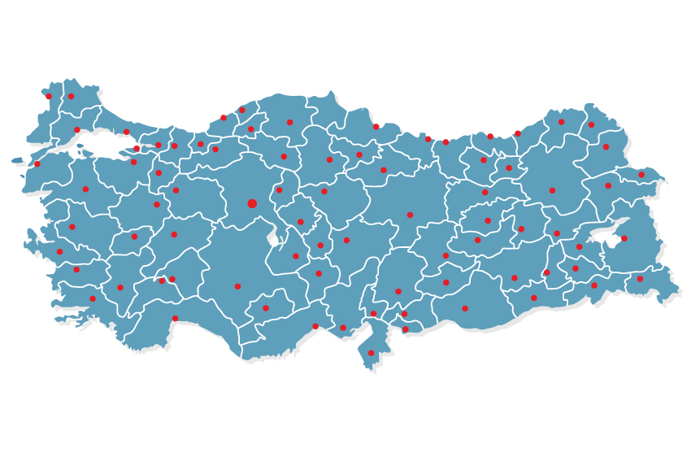
2015 – EYLÜL AYINDA EN FAZLA
İHRACAT GERÇEKLEŞTİREN İLK 10 İL (% Değ.)
1. İstanbul
-%22
3. Kocaeli
-%20
8. Sakarya
-%14
2. Bursa
-%15
5. Ankara
-%17
7. Manisa -%7
4. İzmir
-%20
9. Denizli
-%21
6. Gaziantep
-%17
10. Hatay
-%30

Slide 12
1 Ekim 2015 || TİM Eylül Ayı
İhracat Verileri Sunumu
Teşekkürler.
www.tim.org.tr | www.timtv.com.tr
twitter.com/turkihracat
facebook.com/IhracatcilarMeclisi

